Slide 1


29. Jahrestagung der Gesellschaft für Neuropsychologie
Universität Oldenburg 18.09.2014 - 20.09.2014
Apathiesymptome nach Schlaganfall:
Eine Untersuchung von Einflussfaktoren und
Abgrenzung zur Poststroke-Depression
Anima Pieper¹, Inga-Marlen Pontow¹, Anna Lewin-Richter¹, Michael Jöbges², Christa Letsch³, Katja Werheid¹
¹ Gerontopsychologie Humboldt Universität zu Berlin, ² Neurologie Brandenburgklinik, ³ Neurologie Bad Segeberg bei Kiel

Slide 2

Einleitung
Depressionen nach Schlaganfall: ca. 30% der Patienten (Hackett, 2005)
Apathie nach Schlaganfall:
  wenig zur Häufigkeit bekannt (van Reekum, 2005)
  Negative Effekte auf Rehabilitationsprozess (van Dalen, 2013)
  Diagnostisch schwer abgrenzbar zur Depression (Adams, 2001; van Dalen, 2013)
Ziel der vorliegenden Studie:
Analyse der Geriatrischen Depressionsskala (GDS-15): Apathie & Stimmungsitems
  Faktorenstruktur der GDS-15
  Häufigkeit selbstberichteter Apathiesymptome
  Einflussfaktoren von Apathiesymptomen
29. Jahrestagung der Gesellschaft für Neuropsychologie, Oldenburg, 2014
Notes:
Analyse der Geri,…..DS 15 Items – Apathie /Stimmung
Faktorenstruktur
Häufigkeit selbstberichteter Apathiesymptome
Einflusfaktoren
Klinisch relevante Symptomatik - PSD

Slide 3
Erhöhte Mortalität
Methode
Longitudinalstudie
193 Patienten
Einschlusskriterien:
  Ischämischer Schlaganfall > 4 Wochen
  Keine Aphasie; Token-Test > 12
Messinstrumente:
  Geriatrische Depressionsskala (GDS-15)
  Alltagsfunktionen (Barthel-Index)
Statistische Methoden:
  Hauptkomponentenanalyse zur Prüfung der Faktorstruktur der GDS-15
  Lineare Hierarchische Regression
Deskriptive Statistiken
 | Geschlecht: | M=60,6% (117) | W= 39,4% (76)
 | M | SD | Median | Range
Alter | 63,3 | 10,2 | 61 | 42 – 90
GDS-3A | 1,1 | 1,1 | 1 | 0 – 3
GDS-12D | 2,7 | 2,8 | 2 | 0 – 12
GDS-15 | 3,81 | 3,55 | 3 | 0 - 14
Barthel-Index | 86,2 | 20,7 | 100 | 15 – 100
29. Jahrestagung der Gesellschaft für Neuropsychologie, Oldenburg, 2014
Notes:
Genauere Stichprobenbeschreibung?
GDS -15 Gesamtwert
Alltagsfunktionen (ADL)

Slide 4
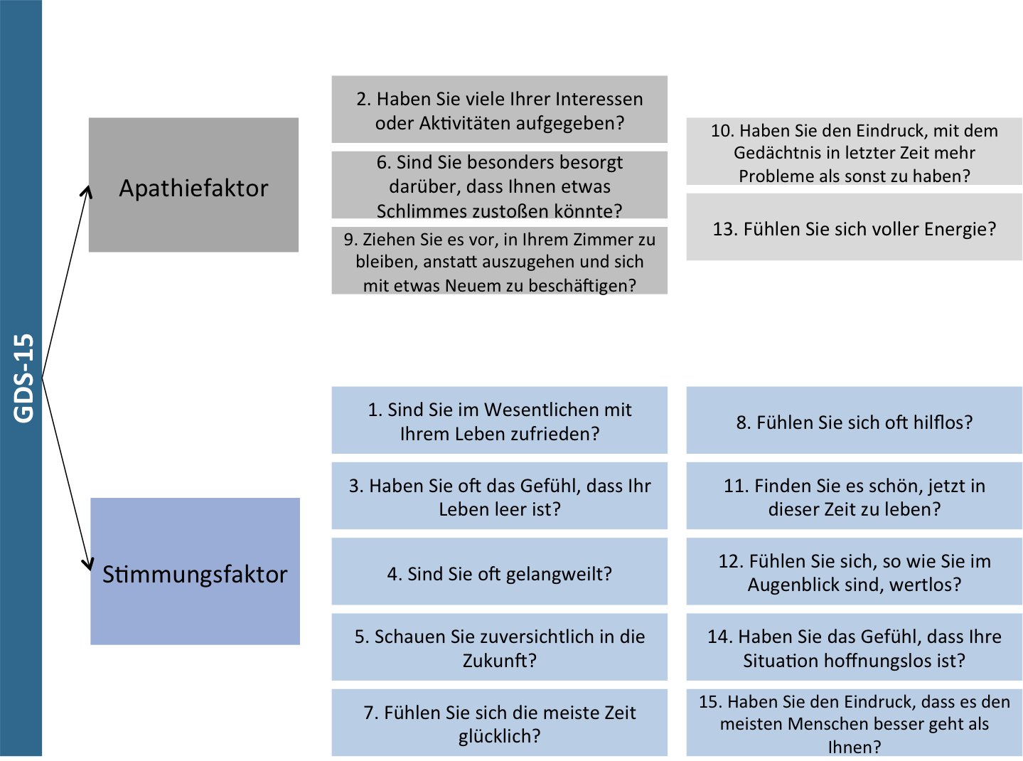
Erhöhte Mortalität
Ergebnisse
  1. Faktorstruktur der GDS-15
29. Jahrestagung der Gesellschaft für Neuropsychologie, Oldenburg, 2014
Notes:
Genauere Stichprobenbeschreibung?
GDS -15 Gesamtwert
Alltagsfunktionen (ADL)

Slide 5
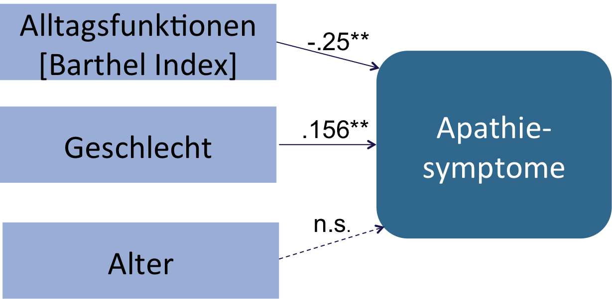
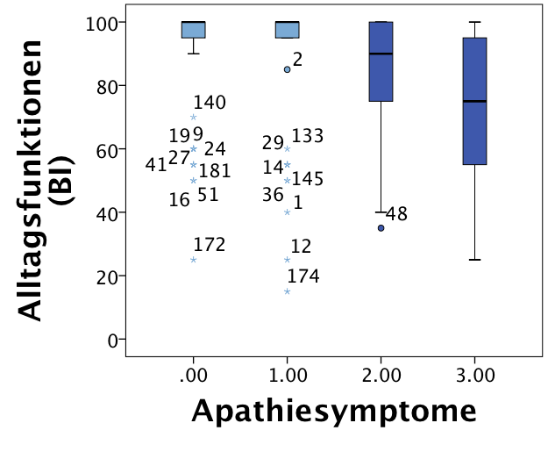
Ergebnisse
  2. Häufigkeit selbstberichteter Apathiesymptome
  3. Einflussfaktoren von Apathiesymptomen
  3.1. Einflussfaktor Geschlecht
  3.2. Einflussfaktor Alltagsfunktionen
29. Jahrestagung der Gesellschaft für Neuropsychologie, Oldenburg, 2014

Slide 6
29. Jahrestagung der Gesellschaft für Neuropsychologie
Universität Oldenburg 18.09.2014 - 20.09.2014
Apathiesymptome nach Schlaganfall:
Eine Untersuchung von Einflussfaktoren und
Abgrenzung zur Poststroke-Depression
Anima Pieper¹, Inga-Marlen Pontow¹, Anna Lewin-Richter¹, Michael Jöbges², Christa Letsch³, Katja Werheid¹
¹ Gerontopsychologie Humboldt Universität zu Berlin, ² Neurologie Brandenburgklinik, ³ Neurologie Bad Segeberg bei Kiel
Kontakt: inga-marlen.pontow@cms.hu-berlin.de

Slide 7
Literatur
Adams, K. B. (2001). Depressive symptoms, depletion, or developmental change? Withdrawal, apathy, and lack of vigor in the geriatric depression scale. Gerontologist, 41(6), 768-777.
Hackett, M. L., & Anderson, C. S. (2005). Predictors of depression after stroke: a systematic review of observational studies. Stroke, 36(10), 2296-2301.
van Dalen, J. W., Moll van Charante, E. P., Nederkoorn, P. J., van Gool, W. A., & Richard, E. (2013). Poststroke apathy. Stroke, 44(3), 851-860.
van Reekum, R., Stuss, D. T., & Ostrander, L. (2005). Apathy: why care? Journal of Neuropsychiatry and Clinical Neurosciences, 17(1), 7-19.
29. Jahrestagung der Gesellschaft für Neuropsychologie, Oldenburg, 2014

